Slide 1
Plan for midlertidig skole for Midtstuen
November 2024

Slide 2
Agenda
Ny Midtstuen skole
Midlertidighet i byggeperioden

Slide 3
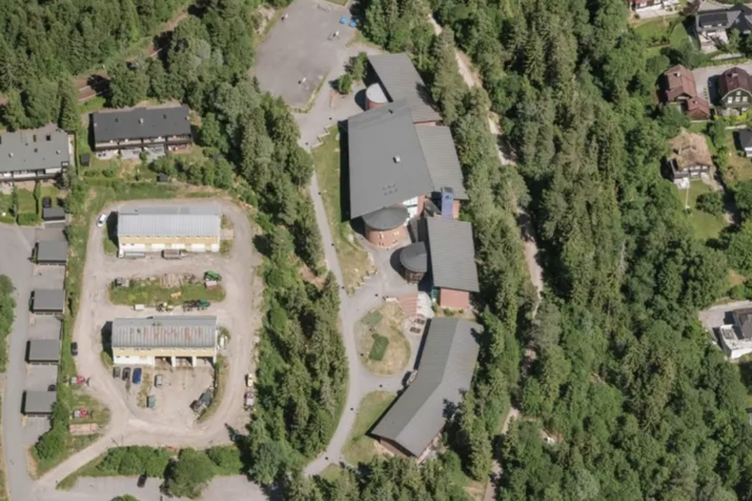

Slide 4
Utvidelse og rehabilitering
Skolen utvides fra 6 til 8 paralleller
Spesialavdelingen utvides til totalt 16 byomfattende plasser for elever med autisme
Eksisterende skoleanlegg har behov for rehabilitering
Deler av skoleanlegget mot parkeringsplassen rives og erstattes med nybygg
To nabotomter innlemmes i anlegget, den ene tomten reguleres til fremtidig barnehage
Verksted og garasjen til Bymiljøetaten flyttes til Nordberg, dette er under oppføring
Magasinbygget på nabotomten er under riving

Slide 5
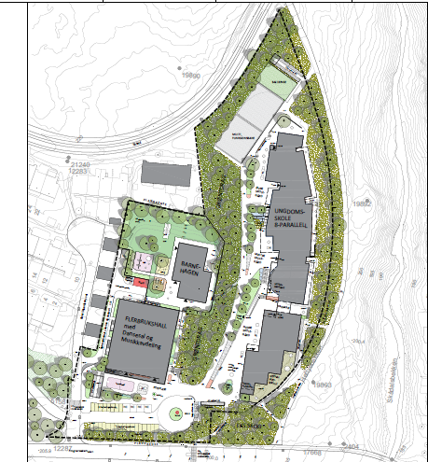

Slide 6
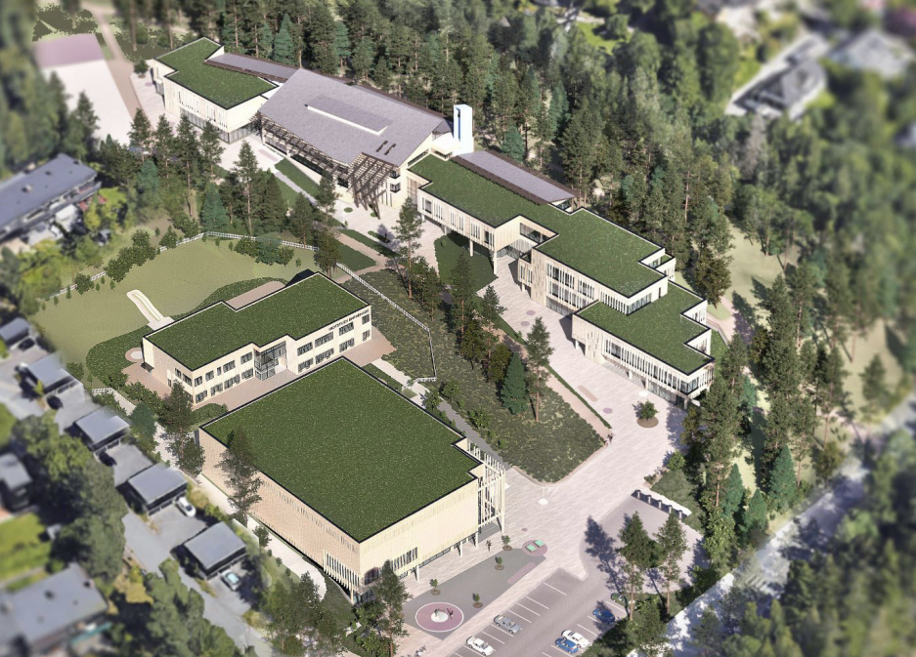
Slik kan det bli

Slide 7
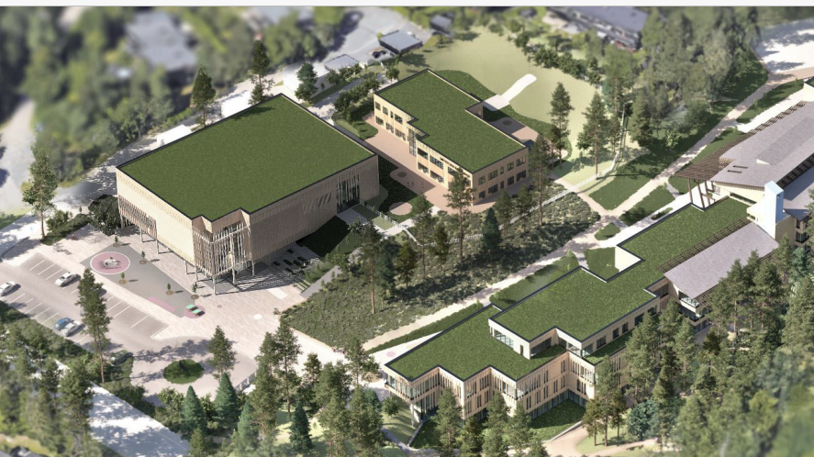

Slide 8
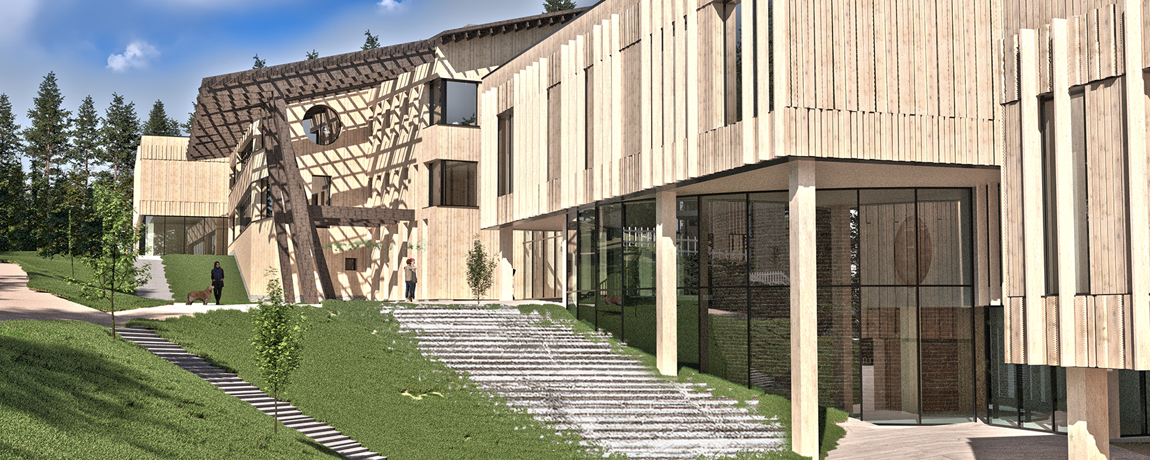

Slide 9
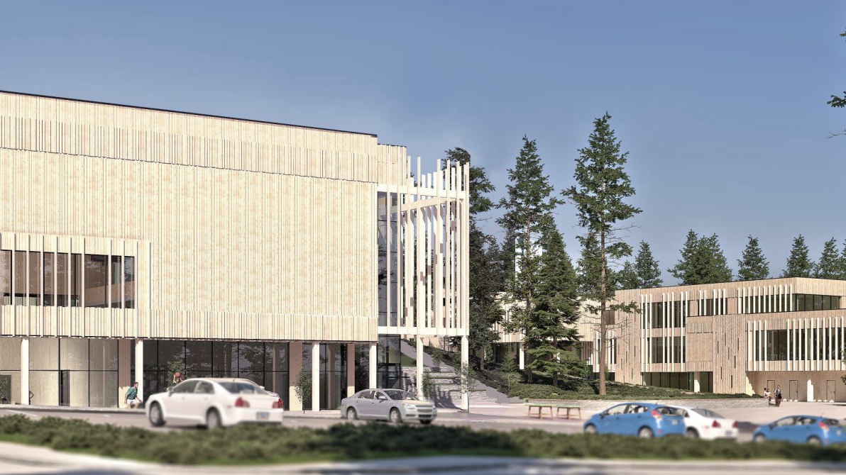

Slide 10
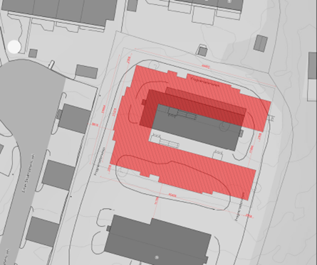
Midlertidig utvidelse
Deler av elevmassen fra Holmen barneskole har fått ungdomsskoletilhørighet på Midtstuen
Behov for utvidelse fra skolestart 2025
Paviljong med 6 klasserom føres opp på nabotomten, hvor magasinbygget sto

Slide 11
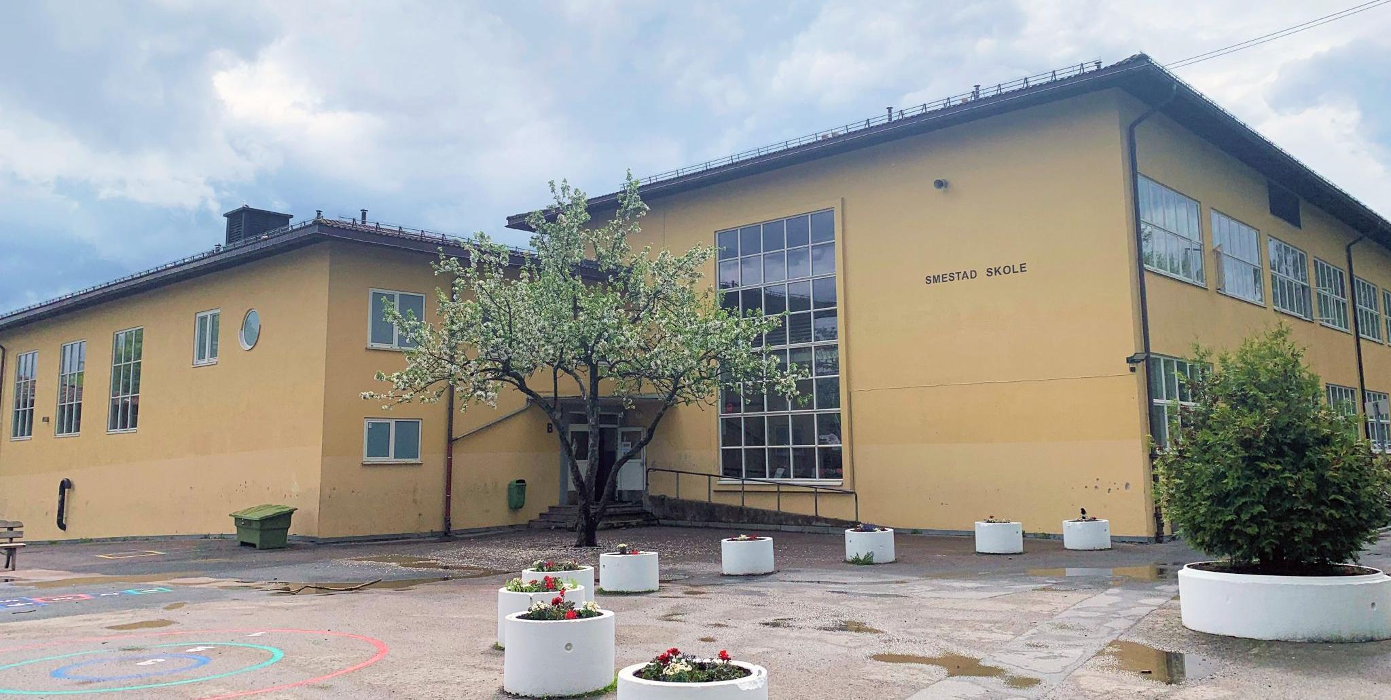
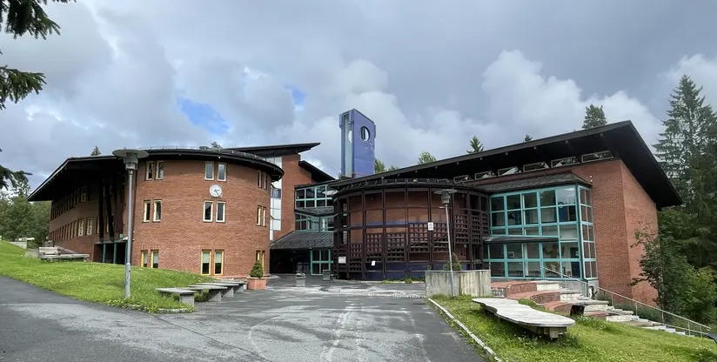
Midlertidighet for skolen i byggeperioden
Det var opprinnelig planlagt at byggeprosjektene på Midtstuen og Smestad skole skulle gjennomføres parallelt
Midlertidige løsninger for de to skolene ble sett i sammenheng
Utdanningsetaten har ett midlertidig skoleanlegg i området, FO-bygget på Huseby, og vi prioriterte å gi Smestad barneskole erstatningsarealer der
Byggeprosjektet på Midtstuen skole skulle løses med trinnvis utbygging, slik at deler av skolen kunne være i eksisterende anlegg og resten i en paviljong på tomta
Den midlertidige paviljongen på Midtstuen kan bygges på med to etasjer
Prosjektet på Smestad skole har siden blitt forsinket
FO-bygget er ledig fra januar 2027

Slide 12
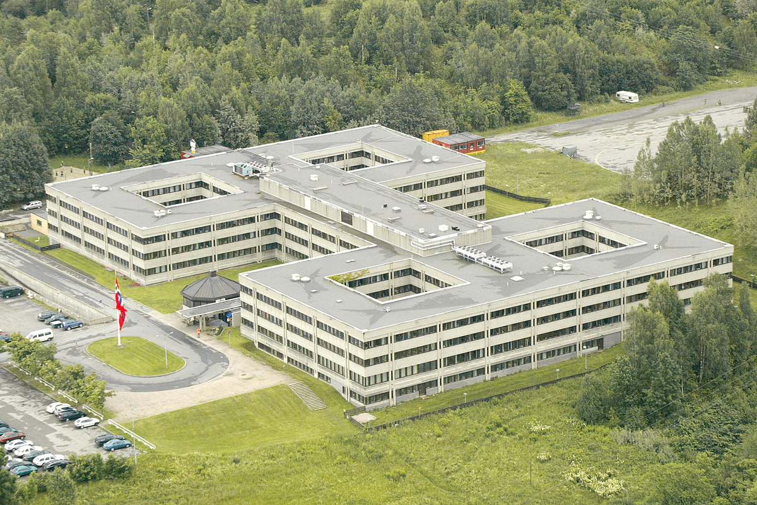
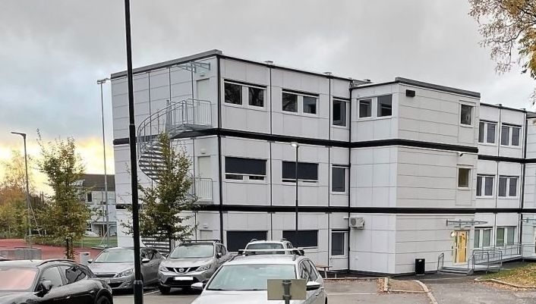
Vi har derfor utredet to muligheter for midlertid skole
FO- bygget
Paviljong (3 etg.) og trinnvis utbygging

Slide 13

Beslutning: midlertidig skole for Midtstuen på FO-bygget
FO- bygget
Paviljong og trinnvis utbygging
3-3,5 år
Alle spesialrom tilgjengelige
Må leie kroppsøving
Unngår interne flyttinger
Mer handlingsrom og robusthet i gjennomføringen
Behov for transport for elevene i byggeperioden
Skolens ledelse ønsker denne løsningen
Begge løsningene er gjennomførbare, men FO-bygget anses å være den gunstigste løsningen
6-7 år
Vil mangle noen spesialrom i deler av perioden
Må leie kroppsøving i deler av perioden
To interne flyttinger, da paviljongløsningen krever rotasjon av funksjonene
Det må planlegges stram framdrift, og alternativet er mer sårbart for risikoer og utsettelser
Senestive elever får ekstra belastinger ved byggestøy
Helse, miljø og sikkerhet -risiko knyttet til 6-7 år med skole i drift så tett opp til byggeplass

Slide 14
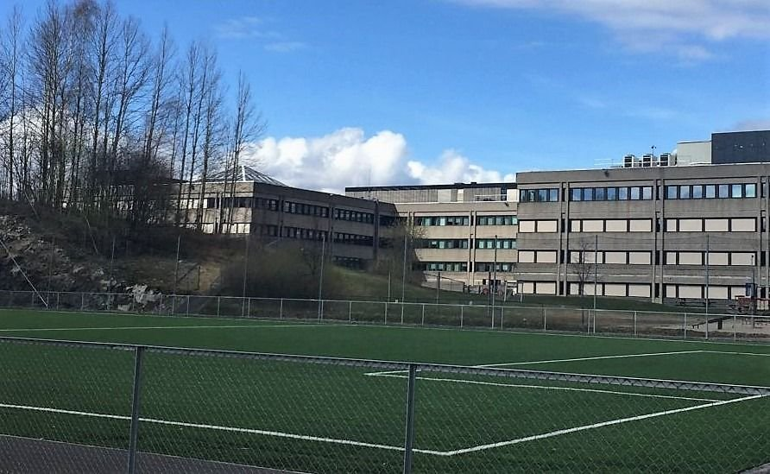
Veien videre
Vi jobber kontinuerlig med å sikre framdriften for byggeprosjektet på Lilleborg skole
Det må leies arealer til kroppsøving i Njårdhallen og/eller Heminghallen. Dette løses i dialog med skolen. Det finnes to fine elevgarderober i FO-bygget og gode muligheter for utegym
Elevene må få transport til FO. Vi ønsker medvirkning fra skolen og foresatt på hvordan dette kan løses på best måte. Det kan leies inn faste busser, elevene kan få årskort på Ruter, kanskje ulike løsninger?

Slide 15
Prosjektgruppe
Prosjektutvikler Oslobygg
Prosjektleder Oslobygg
Prosjektansvarlig Utdanningsetaten
Håkon Garnes
Dag Halse Øverbakke
Cathrine Juul, cathrine.juul@oslokolen.no

